Slide 1

Factores Determinantes en el Porcentaje de Victorias en la NFL: Temporada 2023
Daniel Jesús Cascante Espinoza
C4D841

Slide 2
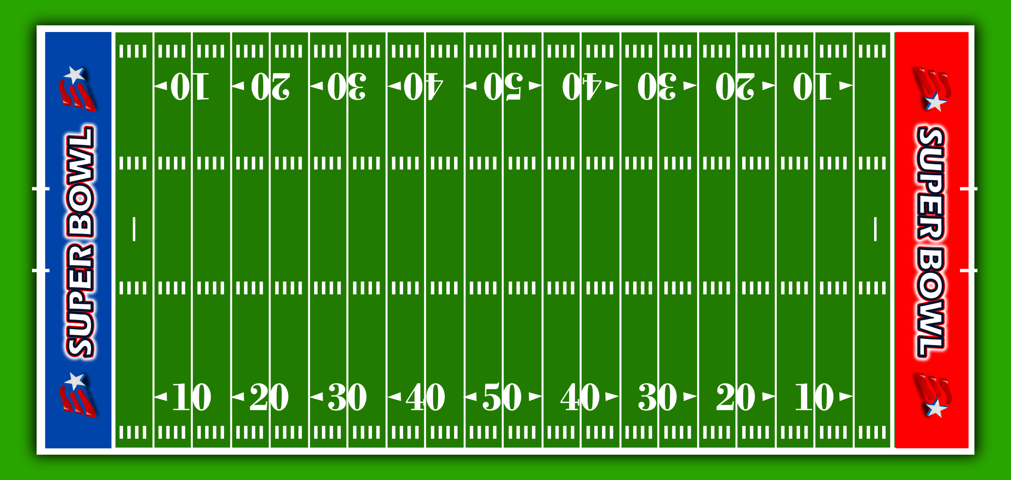
Antes que nada, ¿cómo se juega al fútbol americano?
Datos más importantes:
Cada equipo tiene 53 jugadores, pero se juega 11 vs. 11
Los jugadores tienen diferentes roles: defensivo, ofensivo y/o equipos especiales
100 yardas

Slide 3

¿Cuál es la meta?
Lograr un 1ero y 10

Slide 4
¿Cuál es la meta?
Lograr un 1ero y 10

Slide 5
¿Cómo logro el 1ero y 10?
Hay 2 maneras:
Jugada de pase
Acarreo terrestre

Slide 6
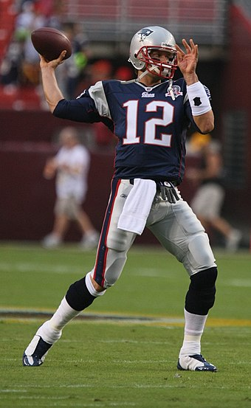
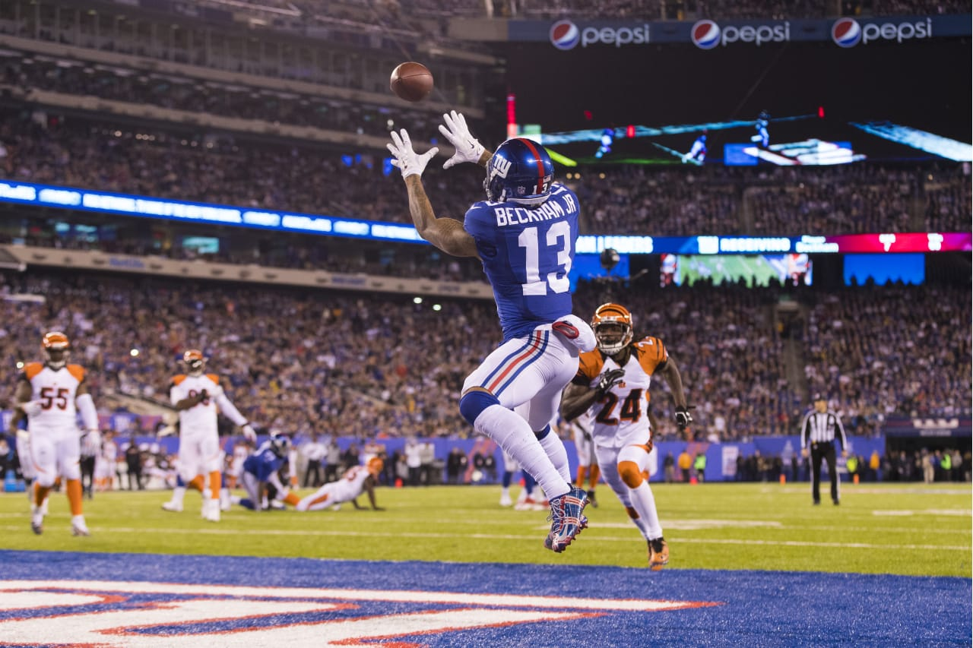

Primera forma: jugada de pase

Slide 7
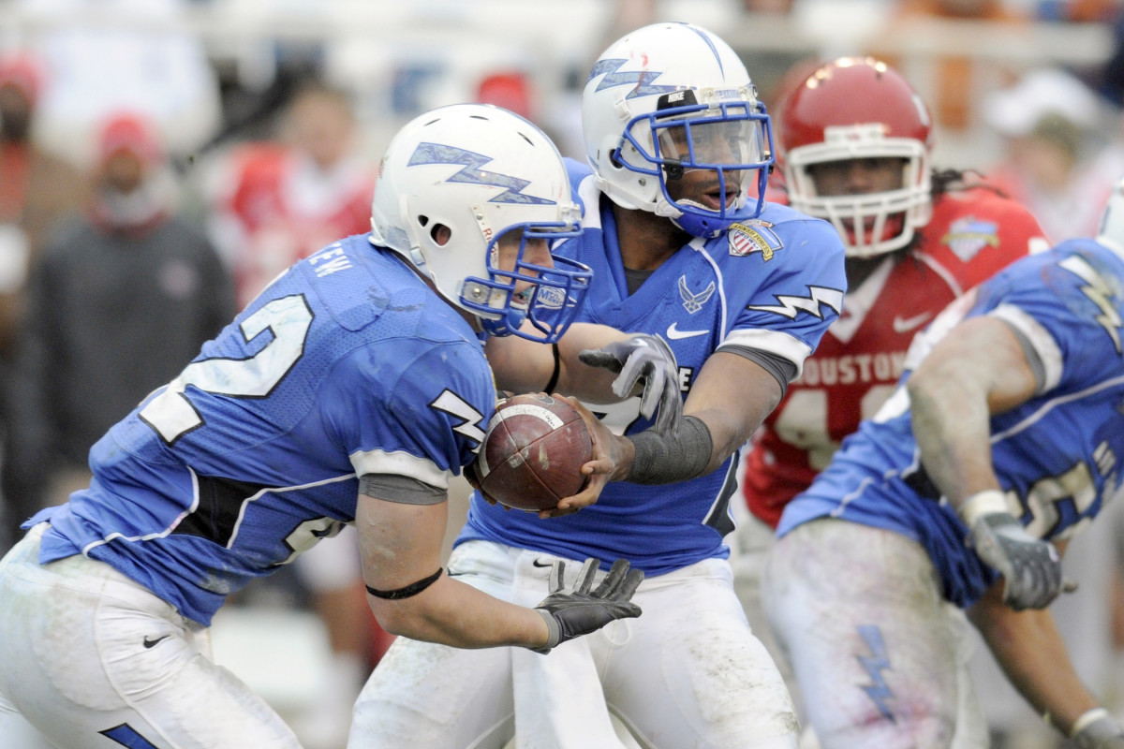
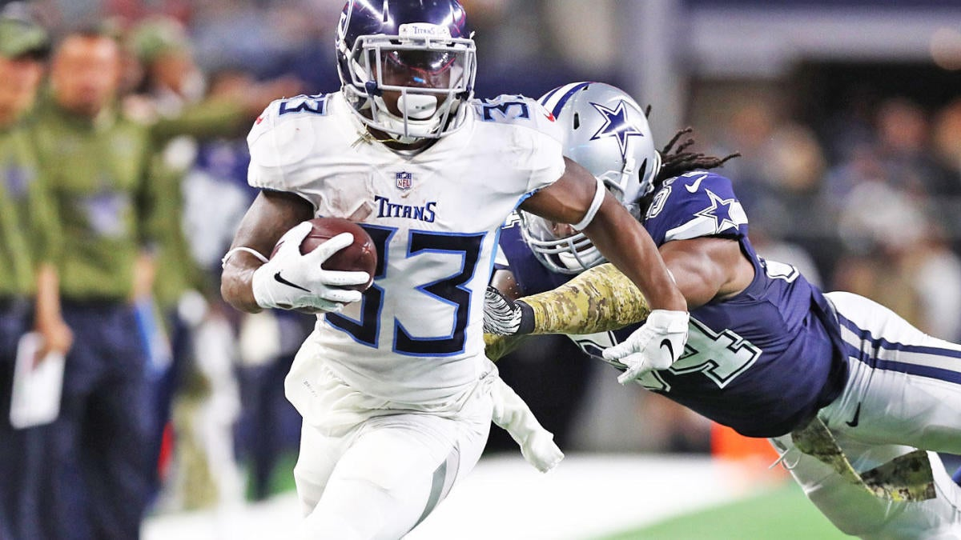
Segunda forma: acarreo terrestre

Slide 8

Imaginemos que hacemos muchos 1eros y 10
¿Qué pasa?

Slide 9
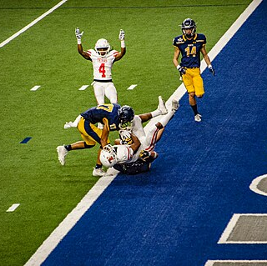
El resultado es un TOUCHDOWN!
El touchdown suma 6 puntos al equipo que anotó.
Después de eso, tienen oportunidad de patear un punto extra (+1) o intentar una conversión de 2 puntos (+2)

Slide 10
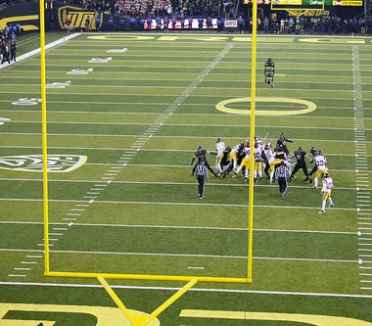
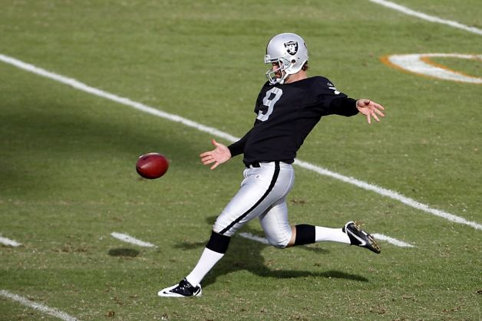
¿Y si no logramos hacer un nuevo 1ero y 10?

Slide 11
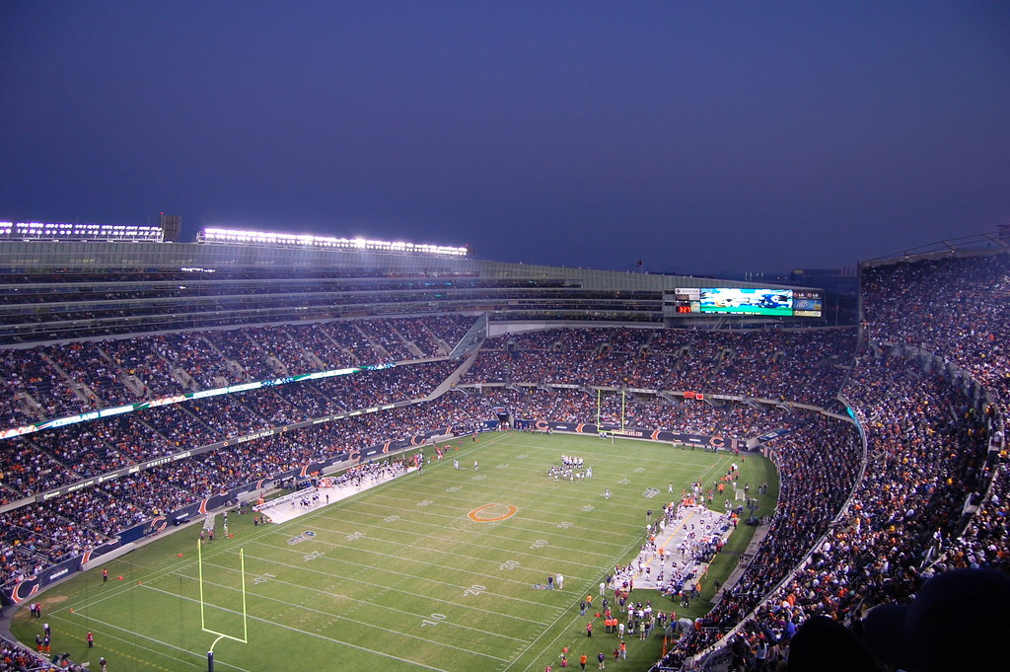
Ya tenemos las bases, ¿qué investigué?
Relación entre las yardas promedio de un equipo con la cantidad de victorias.
Relación entre la ratio de turnovers de un equipo con la cantidad de victorias.
Relación entre la eficiencia de pase vs la de acarreos de un equipo y la cantidad de victorias.
Relación entre la condición de local o visitante y la cantidad de victorias.

Slide 12

Hipótesis rápida:
Los equipos con mayor cantidad de yardas totales tendrán mayores porcentajes de victoria
El turnover ratio será un predictor tan fuerte como las yardas totales
La eficiencia en pase se relaciona más con victorias que la eficiencia en carrera
Existe una ventaja al jugar como local versus visitante

Slide 13

1) Relación entre las yardas promedio de un equipo con la cantidad de victorias.

Slide 14
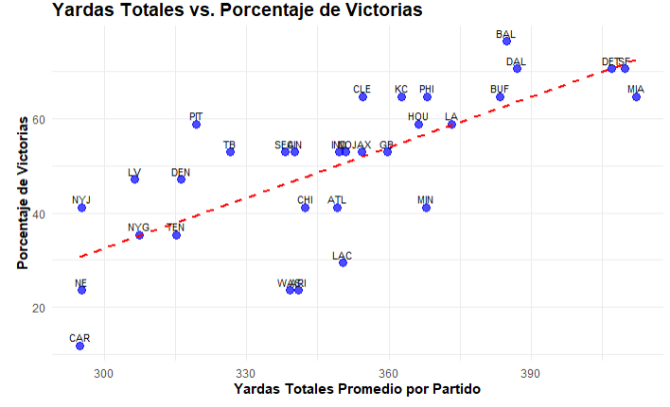

Slide 15
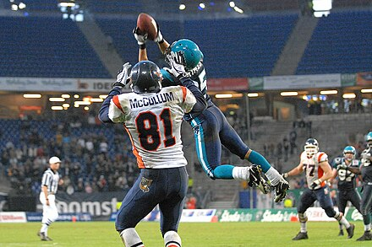
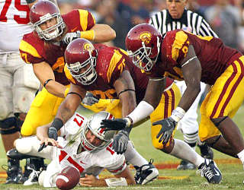
2) Relación entre la ratio de turnovers de un equipo con la cantidad de victorias.
¿Qué es un turnover?
Generados por la defensiva de un equipo:
Intercepción
Fumble

Slide 16
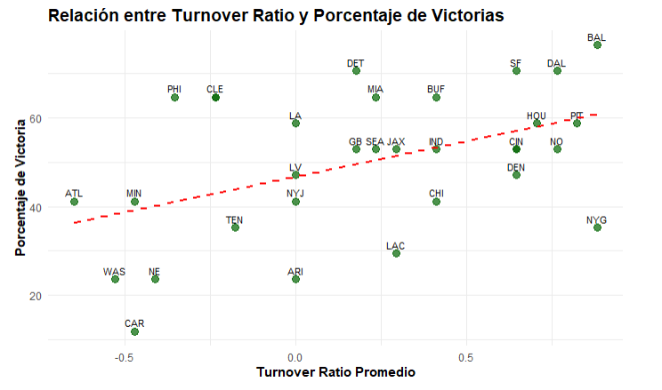

Slide 17

3) Relación entre la eficiencia de pase vs la de acarreos de un equipo y la cantidad de victorias.

Slide 18
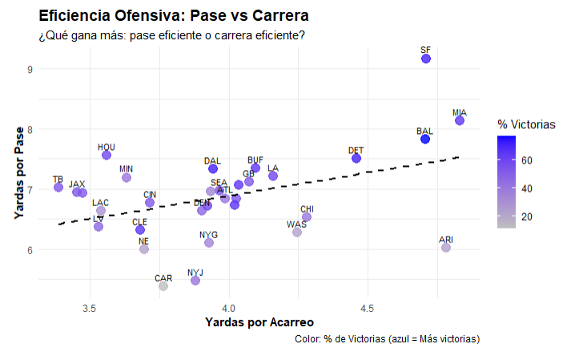

Slide 19
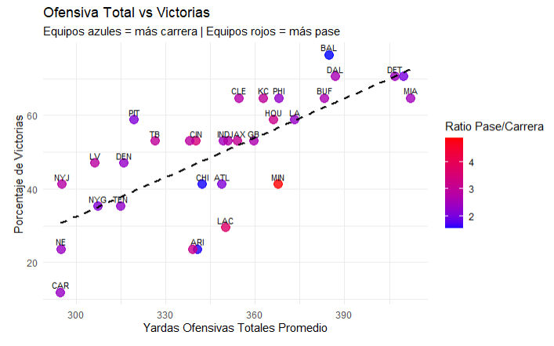
Gráfico complementario

Slide 20
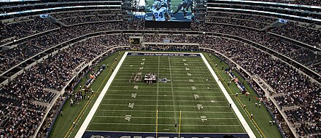
4) Relación entre la condición de local o visitante y la cantidad de victorias.

Slide 21
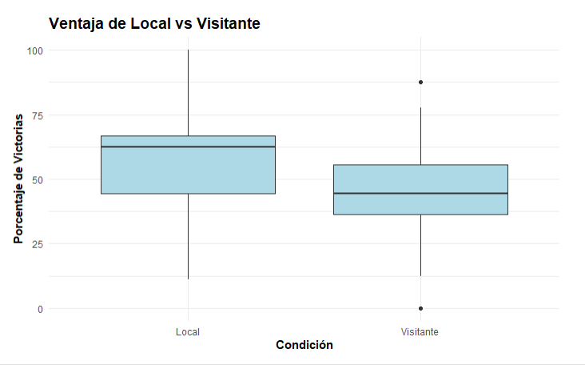

Slide 22

Resultados
De las 4 ideas, la cantidad de yardas por partido es el factor que más se relaciona con la victoria en un equipo.
El turnover ratio no fue tan dominante como lo esperado.
A pesar de esto, se pueden observar relaciones con ideas como la ventaja al jugar de local y que la efectividad gana partidos.
Baltimore (BAL) es el equipo con mejores estadísticas, lo cual refleja su % de victorias. Lo contrario pasa con Carolina (CAR).
Los factores estudiados explican tendencias, pero el fútbol americano sigue siendo impredecible - las estadísticas guían, pero no determinan el resultado final.

Slide 23

¡Muchas gracias!

